Slide 1
Clinica YDAHealth
-Proiect realizat de Luchian Eliza Raluca-

Slide 2
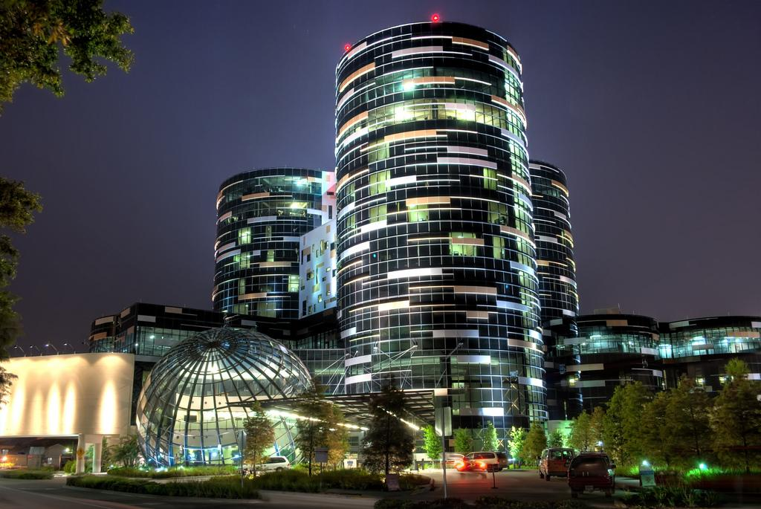

Slide 3
1.
Scenariu

Slide 4
Scenariu
Cabinetul YDA-health solicită printr-un contract crearea unei baze de date care să asigure gestionarea corectă a datelor pentru buna funcționare a clinicii. Deținătorul clinicii, doctorul Josef are nevoie de o bază de date în care fiecare pacient să fie identificat printr-un ID conceput de cabinet și CNP-ul pacientului. Se memorează despre aceștia numele și prenumele, vârsta, data retetei emise și opțional adresa acestuia și sexul. Fiecărui pacient îi este atribuit un doctor sau mai mulți, la fel și în cazul doctorilor, care pot consulta unul sau mai mulți pacienți.
În cadrul clinicii lucrează mulți doctori cu specializări diferite. Despre aceștia se memorează numele, domeniul specializării, experiența de muncă de când au obținut specializarea și data angajării în cadrul clinicii, numărul de telefon, salariul și opțional prima. Fiecare doctor are la dispoziție un grup de asistenți și infirmieri care îl ajută în cadrul consultului clinic. Despre fiecare asistent se cunoaște gradul și funcția deținută(exemplu: asistent șef, asistent general), numele, vârsta, număr de telefon, salariu, prima în cazul asistenților și la fel ca doctorii o insignă proprie dată de cabinet prin care se identifică. Aceleași lucruri înafară de funcție se rețin și în cazul infirmierilor.
În cadrul unui consult este posibil să se emită unul sau mai multe tratamente pentru pacienți. Va fi nevoie de reținerea diagnosticului, data începerii administrării, codul de înregistrare a tratamentului ca UID principal și programul de administrare. Tratamentele trebuie neapărat să conțină una sau mai multe medicamente, dar medicamentele pot fi eliberate și fără tratament. Anumite medicamente pot fi disponibile în cabinet și pentru acestea se cunoaște cantitatea disponibilă în cabinet, si gramajele sau miligramele în funcție de vârstă, cantitatea ce trebuie comandată. Există distribuitori care pot furniza medicamente cabinetelor clinicii și echipamente medicale, clinica neputând exista fără ei. Echipamentele au un nume de reținut și un număr deja prezent în cabinete. Despre furnizori se cunoaște că furnizează mai multor cabinete din cadrul clinicii, acestea putând avea și mai mulți furnizori. Reținem astfel id-ul firmei, nr de telefon și opțional adresa sediului, produsul si cantitatea produsul pe care îl livrează, împreună cu id-ul produsului.
Întreținerea necesită mai multe cheltuieli, care trebuie urmărite pentru calcularea bugetului. Se vor reține costurile facilităților(apă, curent, lumină), dar și ale produselor(medicamente, echipamente), comandate.

Slide 5
2.
Reguli structurale+procedurale

Slide 6
Reguli structurale +reguli procedurale
Regulile simple ale afacerii pot fi implementate în modelul bazei de date prin intermediul relaţiilor dintre entităţi. Acest tip de reguli se numesc reguli structurale.
Există totuşi reguli pentru implementarea cărora va trebui să scriem programe speciale folosind limbaje specializate specifice SGBD-ului utilizat. Acest tip de reguli se numesc numite reguli procedurale. În Oracle acest tip de programe se vor scrie folosind limbajul PL/SQL şi se numesc declanşatoare (triggere).
Ex. posibile
Un pacient iși poate face un card de clinică și să devină membru, lucru care va genera reduceri pentru consultații si anumite beneficii. De asemenea exista anumite condiții de vârstă pentru a putea realiza înscrierea ca membru.
Furnizorii pot face reducerui și promoții pentru comenzi care depășesc un anumit număr de echipamente sau medicamente comandate.

Slide 7
Reguli structurale
Tipuri de atribute
*=mandatorii
=opțional
#=UID, pt identficare Ex. #id_pacient
*prenume
prima
Pentru ca modelul conceptual sa fie complet se definesc reguli structurale (-indica tipuri de info ce vor fi stocate si cum relationeaza ele).
Exemple
În entitatea pacient atributul sex este optional. Completarea acestui câmp se realizează doar cu valori de tip caracter( F sau M), sau null în cazul necompletării.
În entitatea medicamente există atributul concentrație, care este opțional, deoarece nu toate medicamentele au precizată concentrațua, sau pur și simplu nu au așa ceva.
Tot în această entitate există atributul untitate de măsură. Acesta poate fi completat fie cu numărul de bucăți în cazul pastilelor, sau cu numărul de mililitri în cazul siropurilor.

Slide 8
3.
Relații Many-to-Many

Slide 9
Rezolvare relații Many-to-Many
01
02
DOCTOR
#nr_insigna
*nume
*prenume
*domeniu_specializare
*data_obt_specialitate
*data_angajarii_clinica
*nr_telefon
*salariu
prima
PROGRAMARE
#id_programare
*ora_programare
*data
este facută de
PACIENT
#id_pacient
(#)CNP
*nume
*prenume
*data_reteta
*anul_nasterii
adresa
sexul
este obținută
face
DOCTOR
#nr_insigna
*nume
*prenume
*domeniu_specializare
*data_obt_specialitate
*data_angajarii_clinica
*nr_telefon
*salariu
prima
obține
PACIENT
#id_pacient
(#)CNP
*nume
*prenume
*data_reteta
*anul_nasterii
adresa
sexul
este consultat
consultă
CABINET
#id_cabinet
*nume_cabinet
*adresa
CABINET
#id_cabinet
*nume_cabinet
*adresa
FURNIZOR
#id_firma
*nume
*nr_telefon
adresa_sediu
colaborează
FURNIZOR
#id_firma
*nume
#id_produs
*nume_produs
*cant_produs
*nr_telefon
adresa_sediu
face
face
livrează
CONTRACT
#id_contract
*data
este făcut de
este făcut de

Slide 10
03
PACIENT
#id_pacient
(#)CNP
*nume
*prenume
*data_reteta
*anul_nasterii
adresa
sexul
obține
obținut de
Consult
#id_consult
generează
este generat prin
TRATAMENT
#cod_tratament
*nume_diagnostic
*data_inceperii
*ora_administrare
Rezolvarea unei relaţii many-to-many constă în introducerea unei noi entităţi numită entitate de intersecţie, pe care o legăm de entităţile originale prin câte o relaţie one-to-many.

Slide 11
4.
Prima formă de normalizare

Slide 12
Pacient
#id_pacient
(#)CNP
*nume
*prenume
*anul_nasterii
adresa
sexul
Reteta
#cod_reteta
*data_reteta
obține
Este obținută de
Pacient
#id_pacient
(#)CNP
*nume
*prenume
*data_reteta
*anul_nasterii
adresa
sexul
Prima formă de normalizare presupune neexistarea atributelor cu valori multiple. În cazul nostru este vorba despre pacient, care are atributul data_reteta. Un pacient poate avea mai multe rețete cu diferite scopuri. De aceea se recomandă crearea unei entități noi cu numele rețetă.

Slide 13
5.
A doua formă de normalizare

Slide 14
Furnizor
#id_firma
*nume
#id_produs
*nume_produs
*cant_produs
*nr_telefon
adresa_sediu
Cheltuiala
#id_produs
#id_utilitate_platita
*nume_produs
*suma_produs
*suma_utilitate
Cheltuiala
#id_produs
*nume_produs
*suma_produs
sunt cauzate
Utilitate
#id_utilitate_platita
*nume_utilitati
*Suma_utilitate
cauzează
Furnizor
#id_firma
*nume
*nr_telefon
adresa_sediu
A doua formă de normalizare presupune ca toate atributele ce nu sunt UID-uri să depindă de UID-ul total. În cazul nostru este vorba despre id_utilitate care nu avea legătură cu restul atributelor, la fel și id_pacient și id_produs .Soluția este crearea unei noi entități cu respectivul UID și atributele corespunzătoare.
livrează
Produs
#id_produs
*nume_produs
*cant_produs
Sunt livrate

Slide 15
6.
A treia formă de normalizare

Slide 16
Doctor
#nr_insigna
*nume
*prenume
*domeniu_specializare
*data_obt_specialitate
*data_angajarii_clinica
*nr_telefon
*salariu
prima
Doctor
#nr_insigna
*nume
*prenume
*nr_telefon
*salariu
prima
detine
Specializare
#cod_specialitate
*data_obt_specialitate
*domeniu_specializare
Este detinuta de
A treia formă de normalizare presupune neexistarea atributelor ce nu sunt UID-uri care să depindă de alte atribute ce nu sunt UID-uri. În cazul nostru vorbim de *data_obt_specialitate si de domeniu_specializare, soluționarea fiind crearea unei alte entități cu numele Specializare.

Slide 17
7.
Modelul conceptual inițial

Slide 18
obține
obținut de
TRATAMENT
#cod_tratament
*nume_diagnostic
*data_inceperii
*ora_administrare
PACIENT
#id_pacient
(#)CNP
*nume
*prenume
*data_reteta
*anul_nasterii
adresa
sexul
DOCTOR
#nr_insigna
*nume
*prenume
*domeniu_specializare
*data_obt_specialitate
*data_angajarii_clinica
*nr_telefon
*salariu
prima
conține
este consultat
sunt incluse
MEDICAMENT
#id_medicament
*nume
*gramaj
*unitate_de_masura
concentratie
consultă
există
ASISTENT MEDICAL
#nr_insigna
*nume
*prenume
*nr_telefon
*salariu
prima
are
este condus de
CABINET
#id_cabinet
*nume_cabinet
*adresa
are
FURNIZOR
#id_firma
*nume
#id_produs
*nume_produs
*cant_produs
*nr_telefon
adresa_sediu
colaborează
conduce
livrează
are
INFIRMIER
aparțin
#nr_insigna
*nume
*prenume
*salariu
*nr_telefon
ECHIPAMENT
#id_echipament
*nume_echipament
*nr_echip
CHELTUIALA
#id_produs
#id_utilitate_platita
*nume_produs
*suma_produs
*suma_utilitate
aparțin

Slide 19
8.
Relații prezente în ERD
Exemple

Slide 20
Many to Many | Fiecare pacient este consultat de unul sau mai mulți doctori. Fiecare doctor poate consulta unul sau mai mulți pacienți.
One to many | Fiecare cabinet poate avea un tip sau mai multe medicamente. Fiecare tip de medicament poate exista sau nu în fiecare cabinet.
Many to many | Fiecare cabinet colaborează cu unul sau mai mulți furnizori. Fiecare furnizor poate livra unui sau mai multor cabinete.
One to many | Fiecare cabinet poate avea unul sau mai multe echipamente. Echipamentele aparțin doar unui cabinet.
One to many | Fiecare cabinet are una sau mai multe cheltuieli. Cheltuielile aparțin doar unui cabinet.
Ierarhie | Fiecare infirmier este coordonat de un asistent. Fiecare asistent este coordonat de un doctor. Se transmite UID-ul doctorilor către asistenți și al asistenților către infirmieri prin liniile barate.
Recursive | Există asistenți șefi care conduc și se ocupă de toți asistenții de pe specializarea respectivă.

Slide 21
9.
Modelul conceptual final

Slide 22
TRATAMENT
#cod_tratament
*nume_diagnostic
*data_inceperii
*ora_administrare
DOCTOR
#nr_insigna
*nume
*prenume
*nr_telefon
*salariu
prima
PACIENT
#id_pacient
(#)CNP
*nume
*prenume
*anul_nasterii
adresa
sexul
conține
MEDICAMENT
#id_medicament
*nume
*gramaj
*unitate_de_masura
concentratie
detine
sunt incluse
SPECIALIZARE
#cod_specialitate
*data_obt_specialitate
*domeniu_specializare
obține
este generat de
face
coordonează
exista
obtine
este detinut de
obtine
este obtinut
este făcut de
este coordonat de
are
RETETA
#cod_reteta
*data_reteta
este obținută
ASISTENT MEDICAL
#nr_insigna
*nume
*prenume
*nr_telefon
*salariu
prima
PROGRAMARE
#id_programare
*ora_programare
*data
CABINET
#id_cabinet
*nume_cabinet
*adresa
Este condus de
detine
face
FURNIZOR
#id_firma
*nume
*nr_telefon
adresa_sediu
are
face
este făcut de
este făcut de
conduce
ECHIPAMENT
#id_echipament
*nume_echipament
*nr_echip
CONTRACT
#id_contract
*data
INFIRMIER
#nr_insigna
*nume
*prenume
*salariu
*nr_telefon
livrează
este facut de
aparțin
UNITATE
#id_utilitate_platita
*nume_utilitati
*Suma_util
sunt livrate
generează
CHELTUIALA
#id_produs
*nume_produs
*suma_produs
sunt cauzate
PRODUS
#id_produs
*nume_produs
*cant_produs
obtinut de
cauzează
CONSULT
#id_consult

Slide 23
9.
Modelare fizică

Slide 24
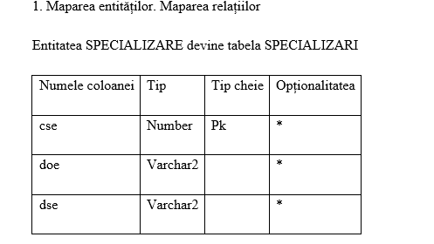
Maparea entităților

Slide 25
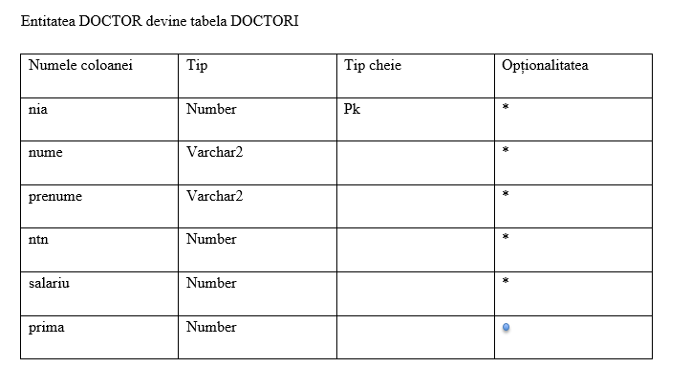

Slide 26
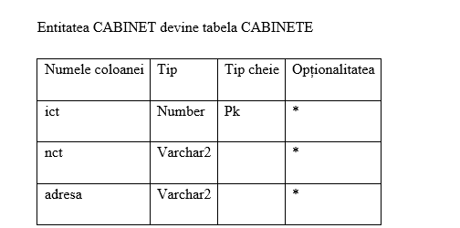

Slide 27
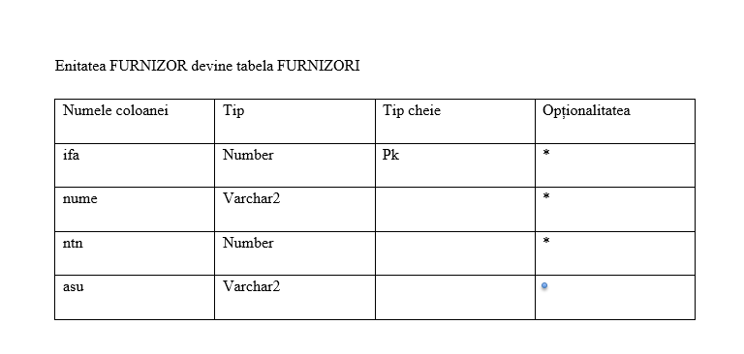

Slide 28
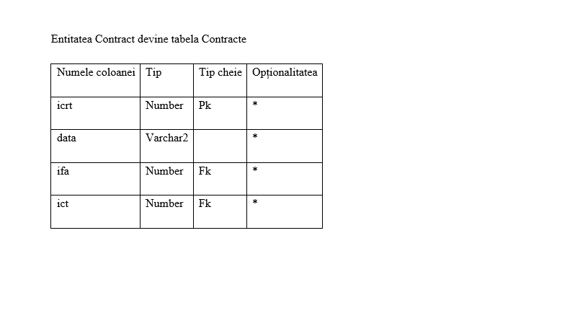

Slide 29
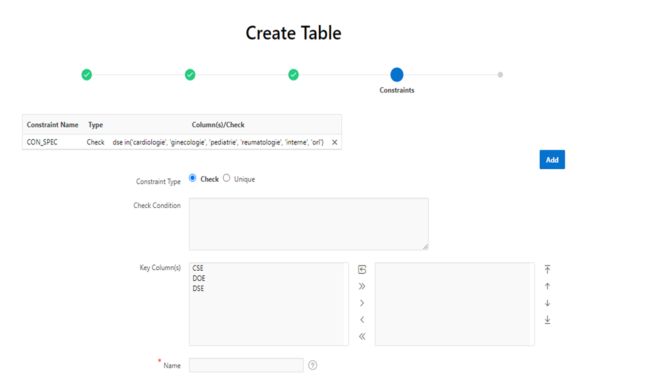
Implementarea proiectelor în Oracle Application Express
Pentru tabela SPECIALIZARI se impune o constrângere pentru câmpul dse, adică domeniul specializări, care poate fi ales dintr-o listă de specializări deja conceput la introducerea datelor în tabel.

Slide 30
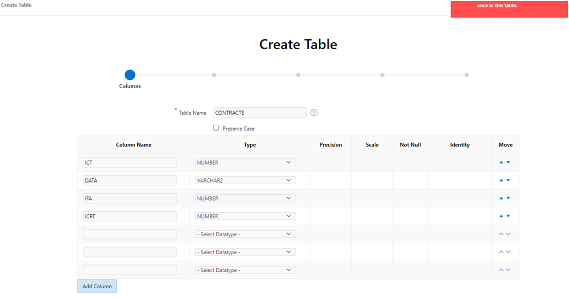
Imaginea următoare prezintă introducerea tipurilor de câmpuri din procesul de creare a tabelelor.

Slide 31
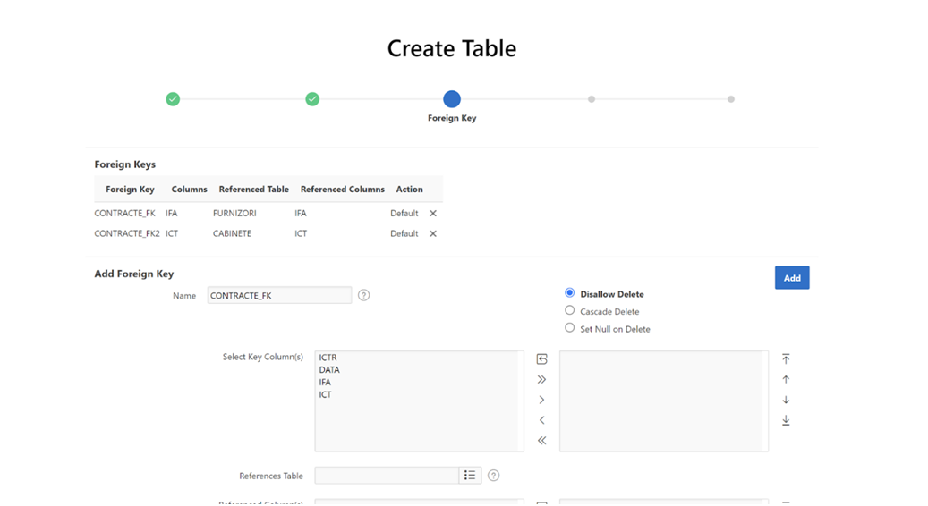
Pentru entitatea CONTRACT a fost nevoie de crearea a două chei străine, deoarece este entitate de intersecție pentru rezolvarea relației many-to-many între entitățile FURNIZOR și CABINET

Slide 32
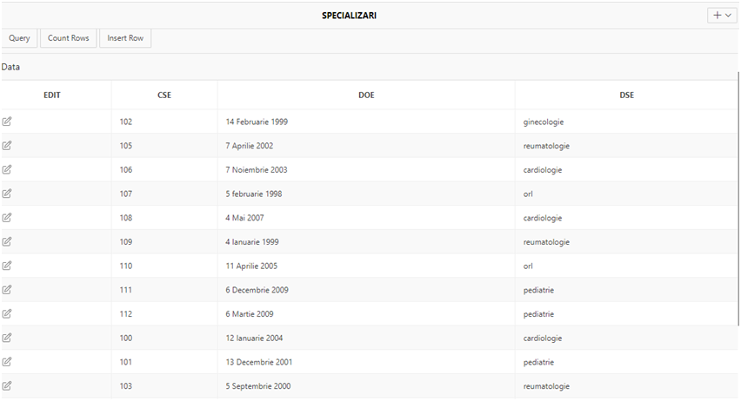
Tabele create
Entitatea SPECIALIZARE Tabela SPECIALIZARI

Slide 33
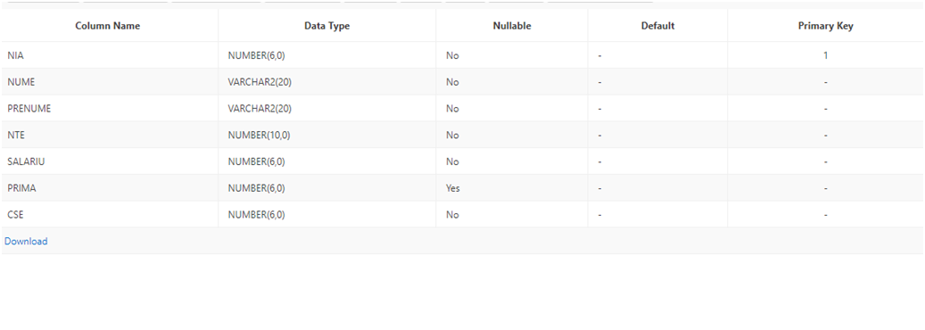
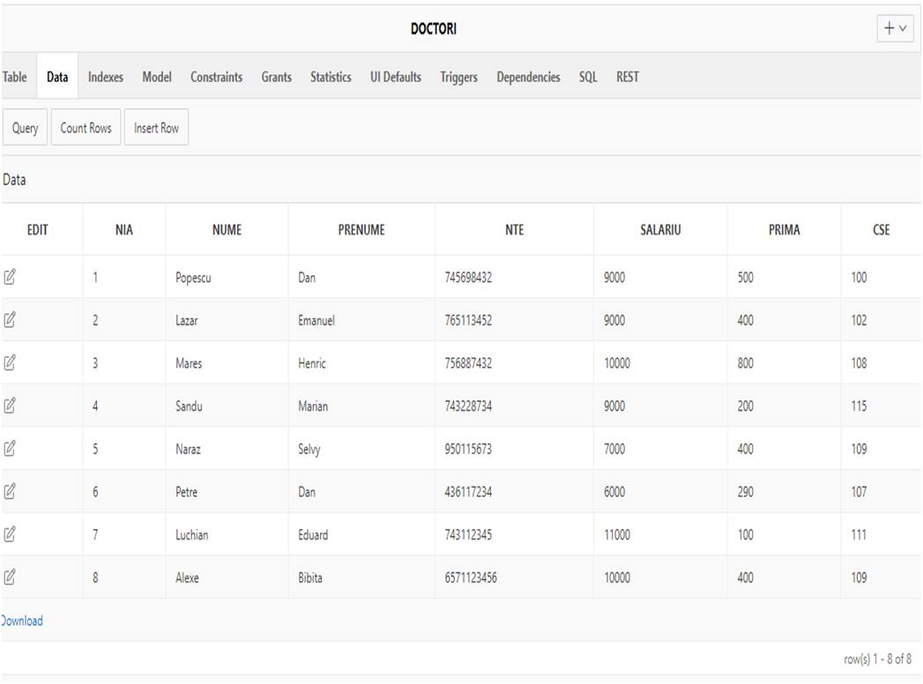
Entitatea DOCTOR Tabela DOCTORI

Slide 34
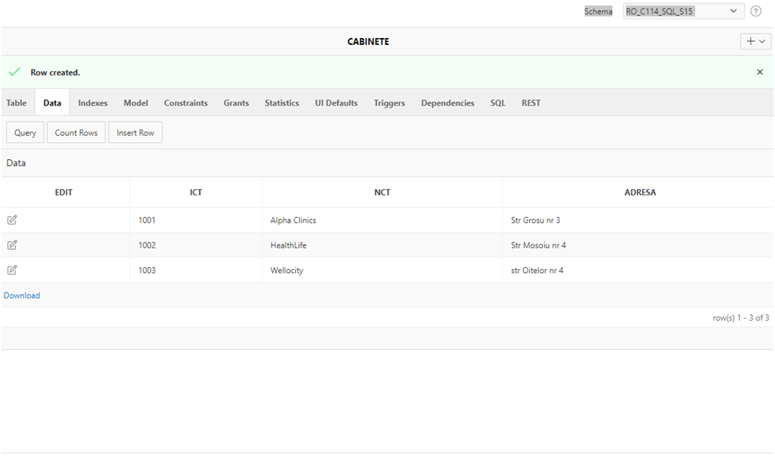
Entitatea CABINET Tabela CABINETE

Slide 35
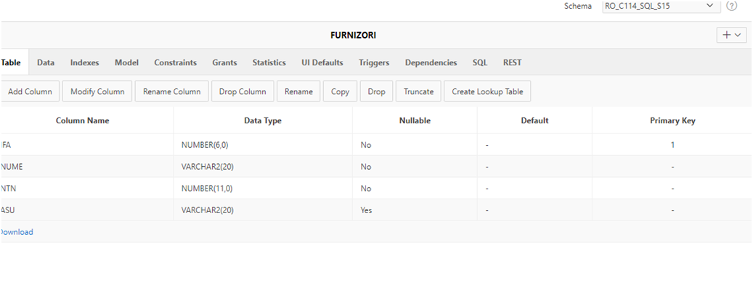
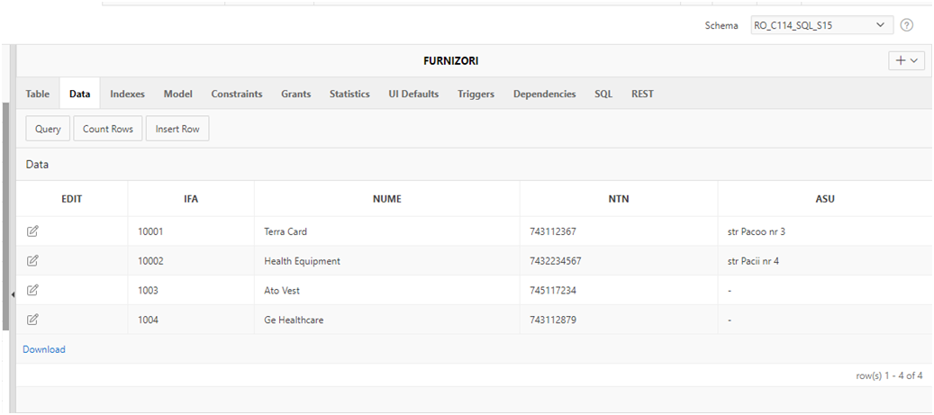
Entitatea FURNIZOR Tabela FURNIZORI

Slide 36
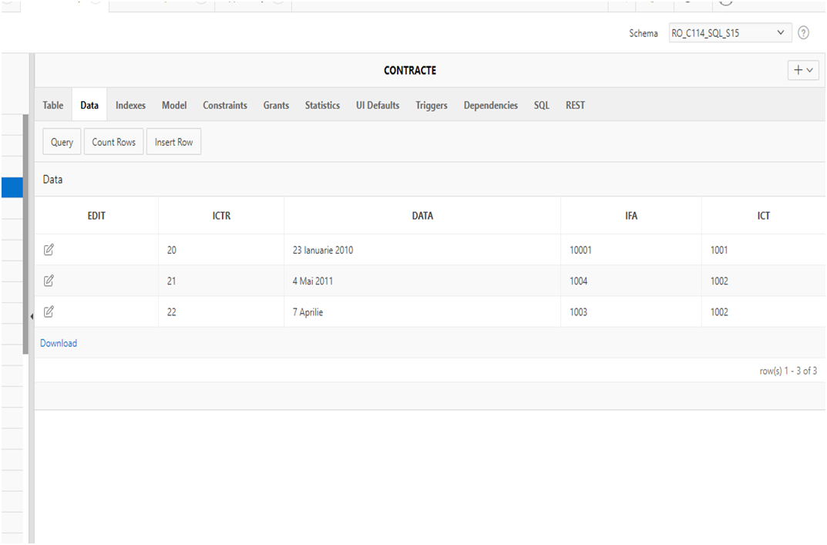
Entitatea CONTRACT Tabela CONTRACTE

Slide 37
10.
Interogări

Slide 38
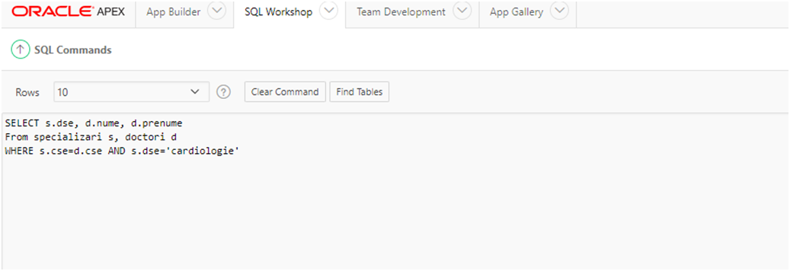
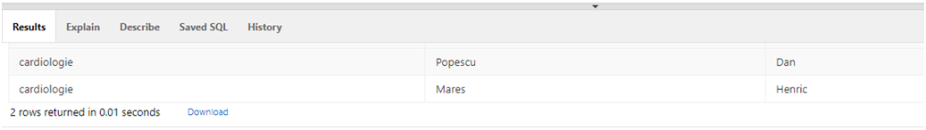
1. Aici s-a realizat un EquiJoin, deoarece se încearcă afișarea numelor și prenumelor doctorilor care au specializarea “cardiologie”.

Slide 39
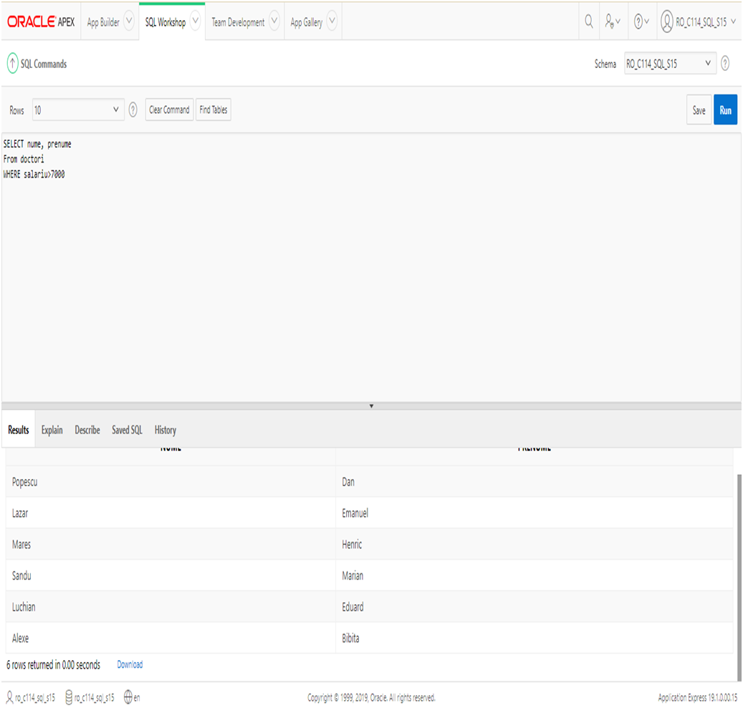
2. Aici s-a realizat o interogare prin care se caută doctorii cu salariul mai mare de 7000 de lei și se afișează numele și prenumele acestora

Slide 40
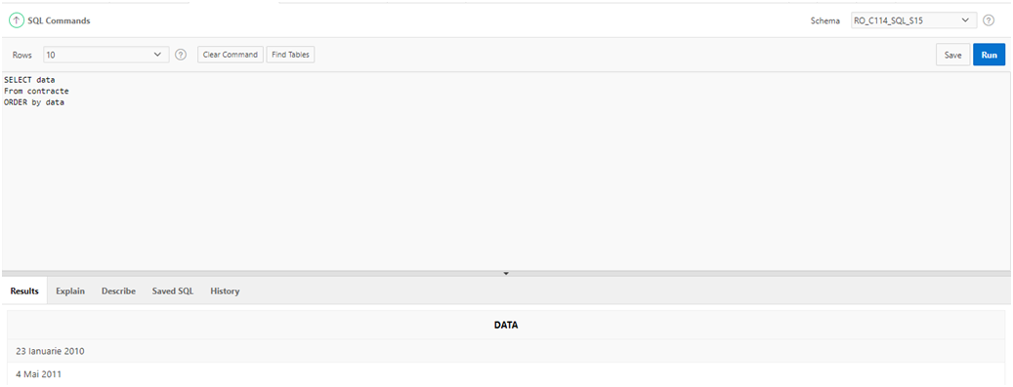
3. Următoarea interogare ordonează contractele dintre furnizori și cabinete după data emiterii contractului

Slide 41
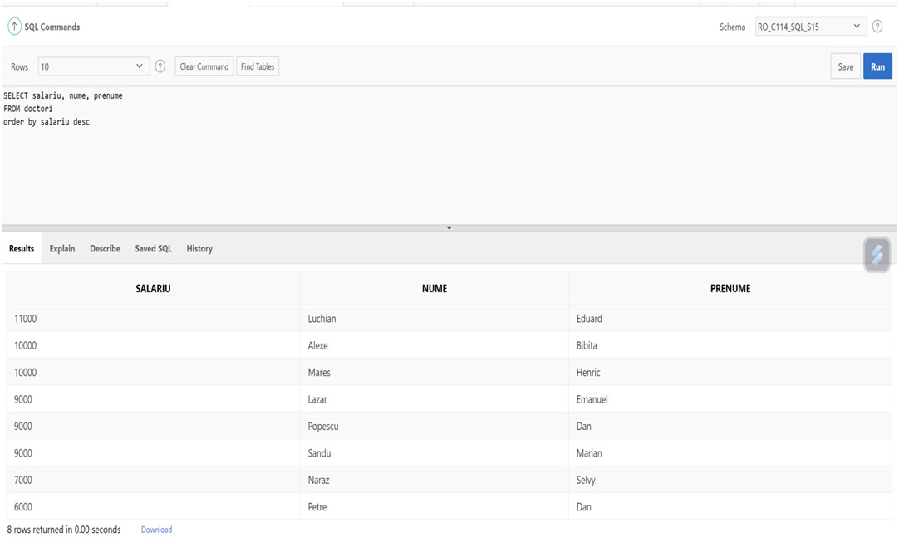
4. Următoarea interogare ordonează doctorii după salariile lor în mod descrescător

Slide 42
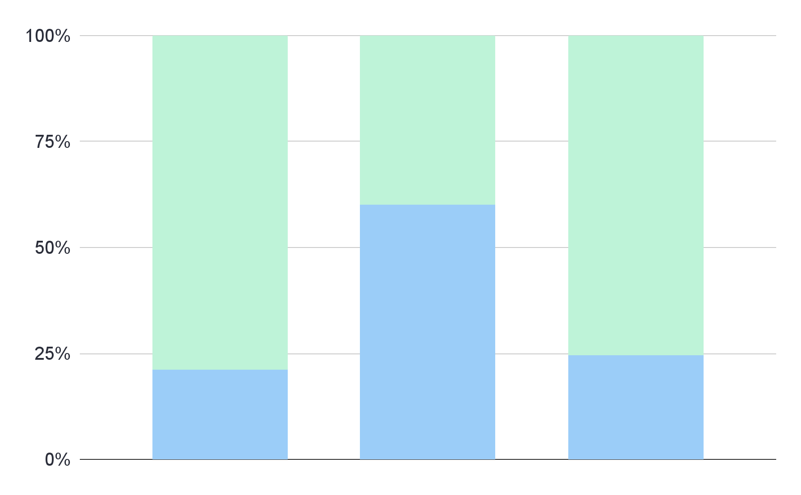
Concluzii
Organizare
Organizarea datelor a ajutat îmbunătățirea modului de funcționare și de gestionare a activitatilor clinicii.
Bazele de date facilitatează și optimizează în mod clar activitatea oricărei firme sau afaceri.
Before
Having the database
During the database
After not using
Database one month

Slide 43
Concluzii
Am ales această temă deoarece domeniul medical este unul vast, îmbinându-se perfect cu tehnologia care aduce mereu contribuiri și evoluții noi. Tema nu este una ușoară, funcționarea unei clinici implicând gestionarea multor date importante, dar în final este un test de răbdare și un studiu individual eficace.

Slide 44
A brief recommendation
Construirea unei baze de date este o activitate foarte amuzantă și un proces de învățare pentru orice elev dornic să urmeze acest domeniu. Bazele de date sunt prezente peste tot în viata noastra si recomand firmelor să apeleze la specialiști și să isi organizeze astfel afacerea.

Slide 45
Webografie
https://academy.oracle.com/en/oa-web-overview.html
https://tuneam.files.wordpress.com/2014/10/reguli-intre-relatii.pdf
-Manual informatică Oracle clasa
a XII-a-

Slide 46
Thanks
Do you have any questions?
Ydahealth@yahoo.com
+91 620 421 838

